Slide 1

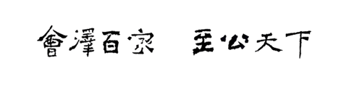
云南大学《 空间数据处理 》课程第三章
栅格与矢量数据转换
罗 新
云南大学 地球科学学院
邮箱: xinluo_xin@ynu.edu.cn
地址：地球科学学院1327办公室

Slide 2
目录
一
遥感影像矢量化
二
矢量数据与栅格数据转换

Slide 3
一、遥感影像矢量化

Slide 4
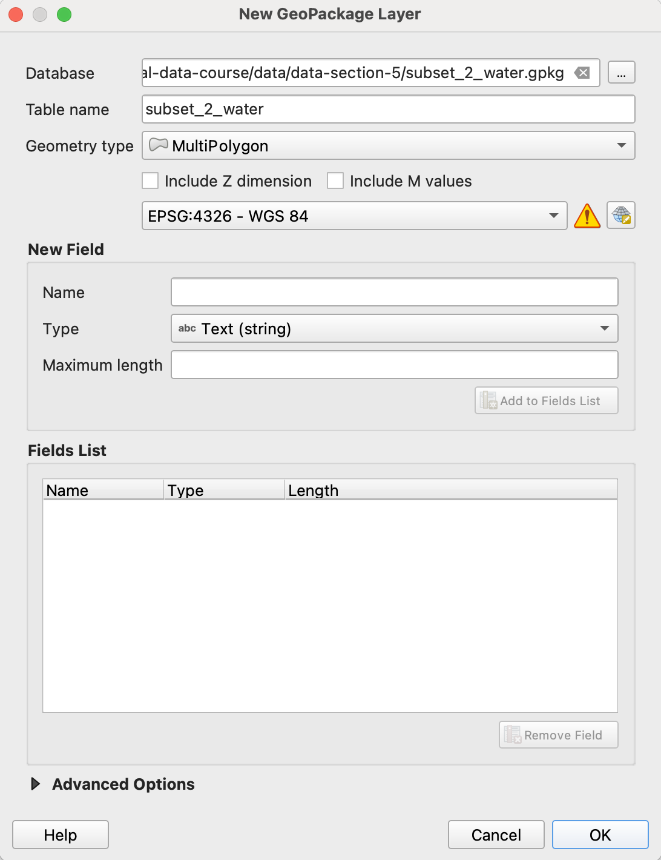
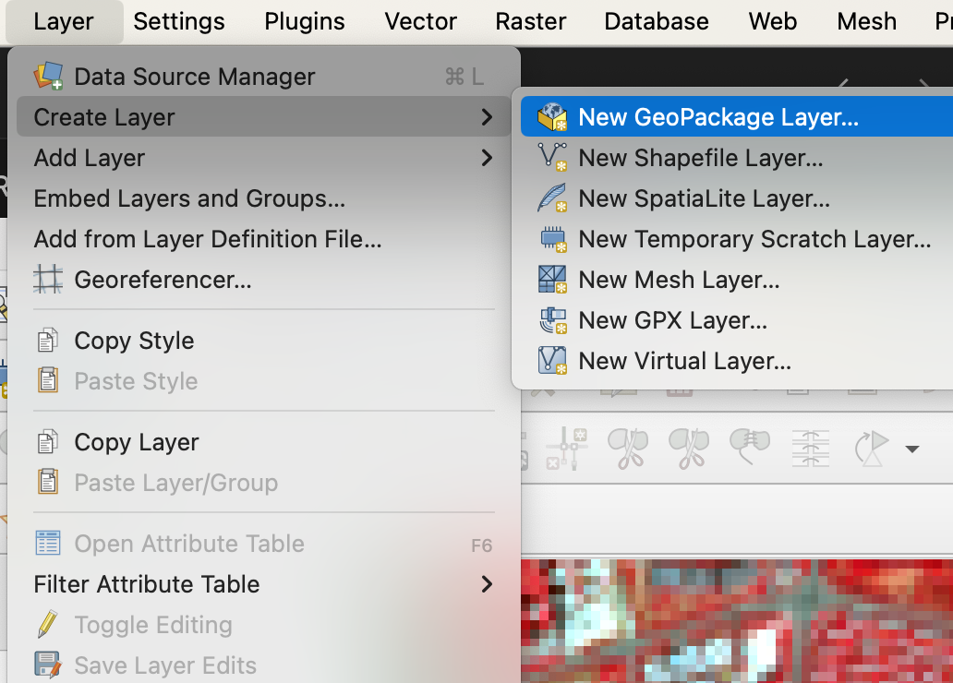
一、遥感影像矢量化
QGIS软件操作
Layer/Create Layer 选择数据类型。
在图层框中选中矢量文件，点击工具栏中编辑选项。

Slide 5
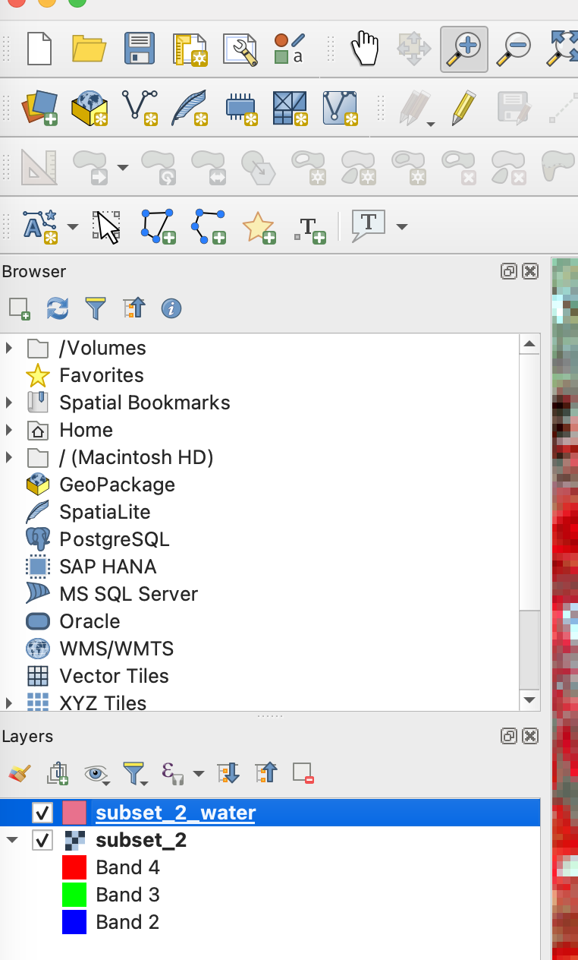
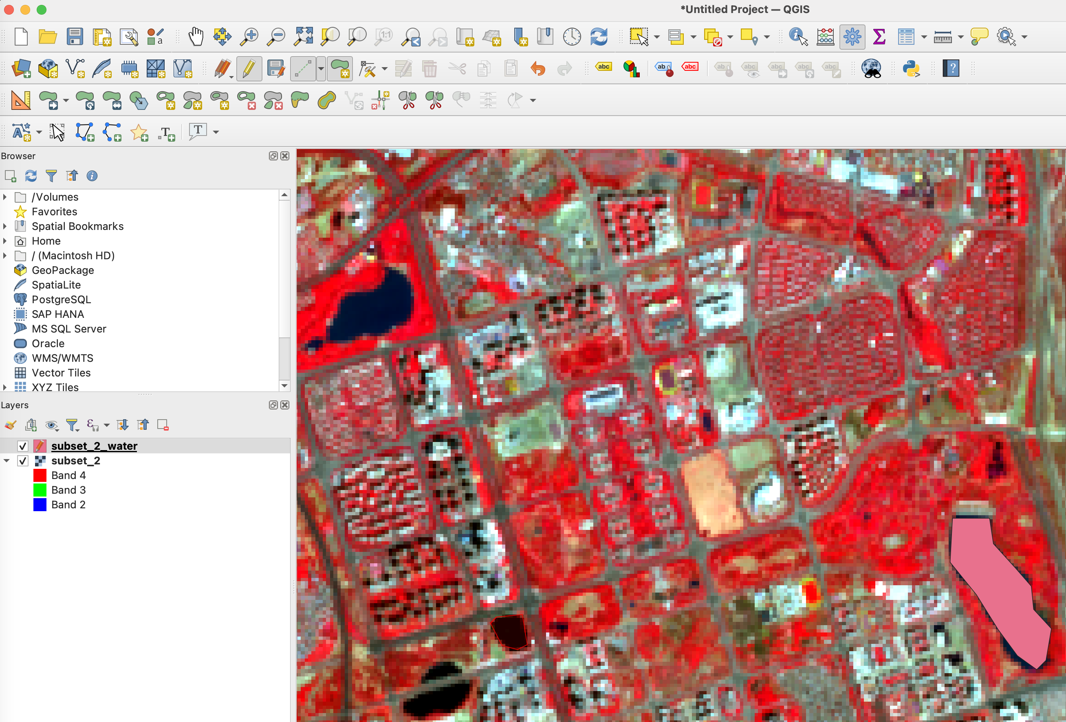
一、遥感影像矢量化
QGIS软件操作
Layer/Create Layer 选择数据类型。
在图层框中选中矢量文件，点击工具栏中编辑选项。

Slide 6
二、栅格数据与矢量数据转换

Slide 7
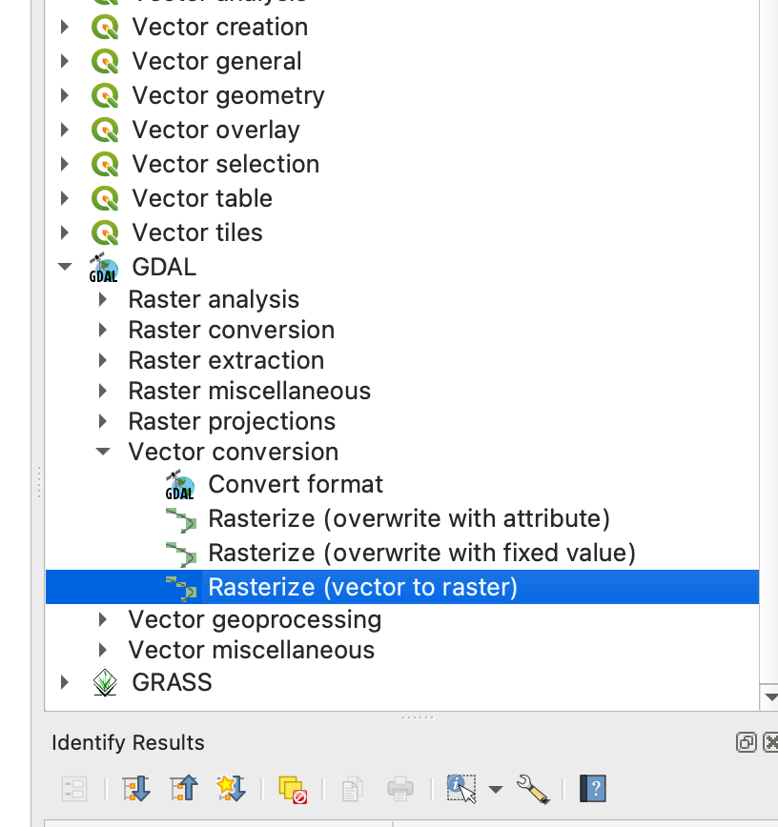
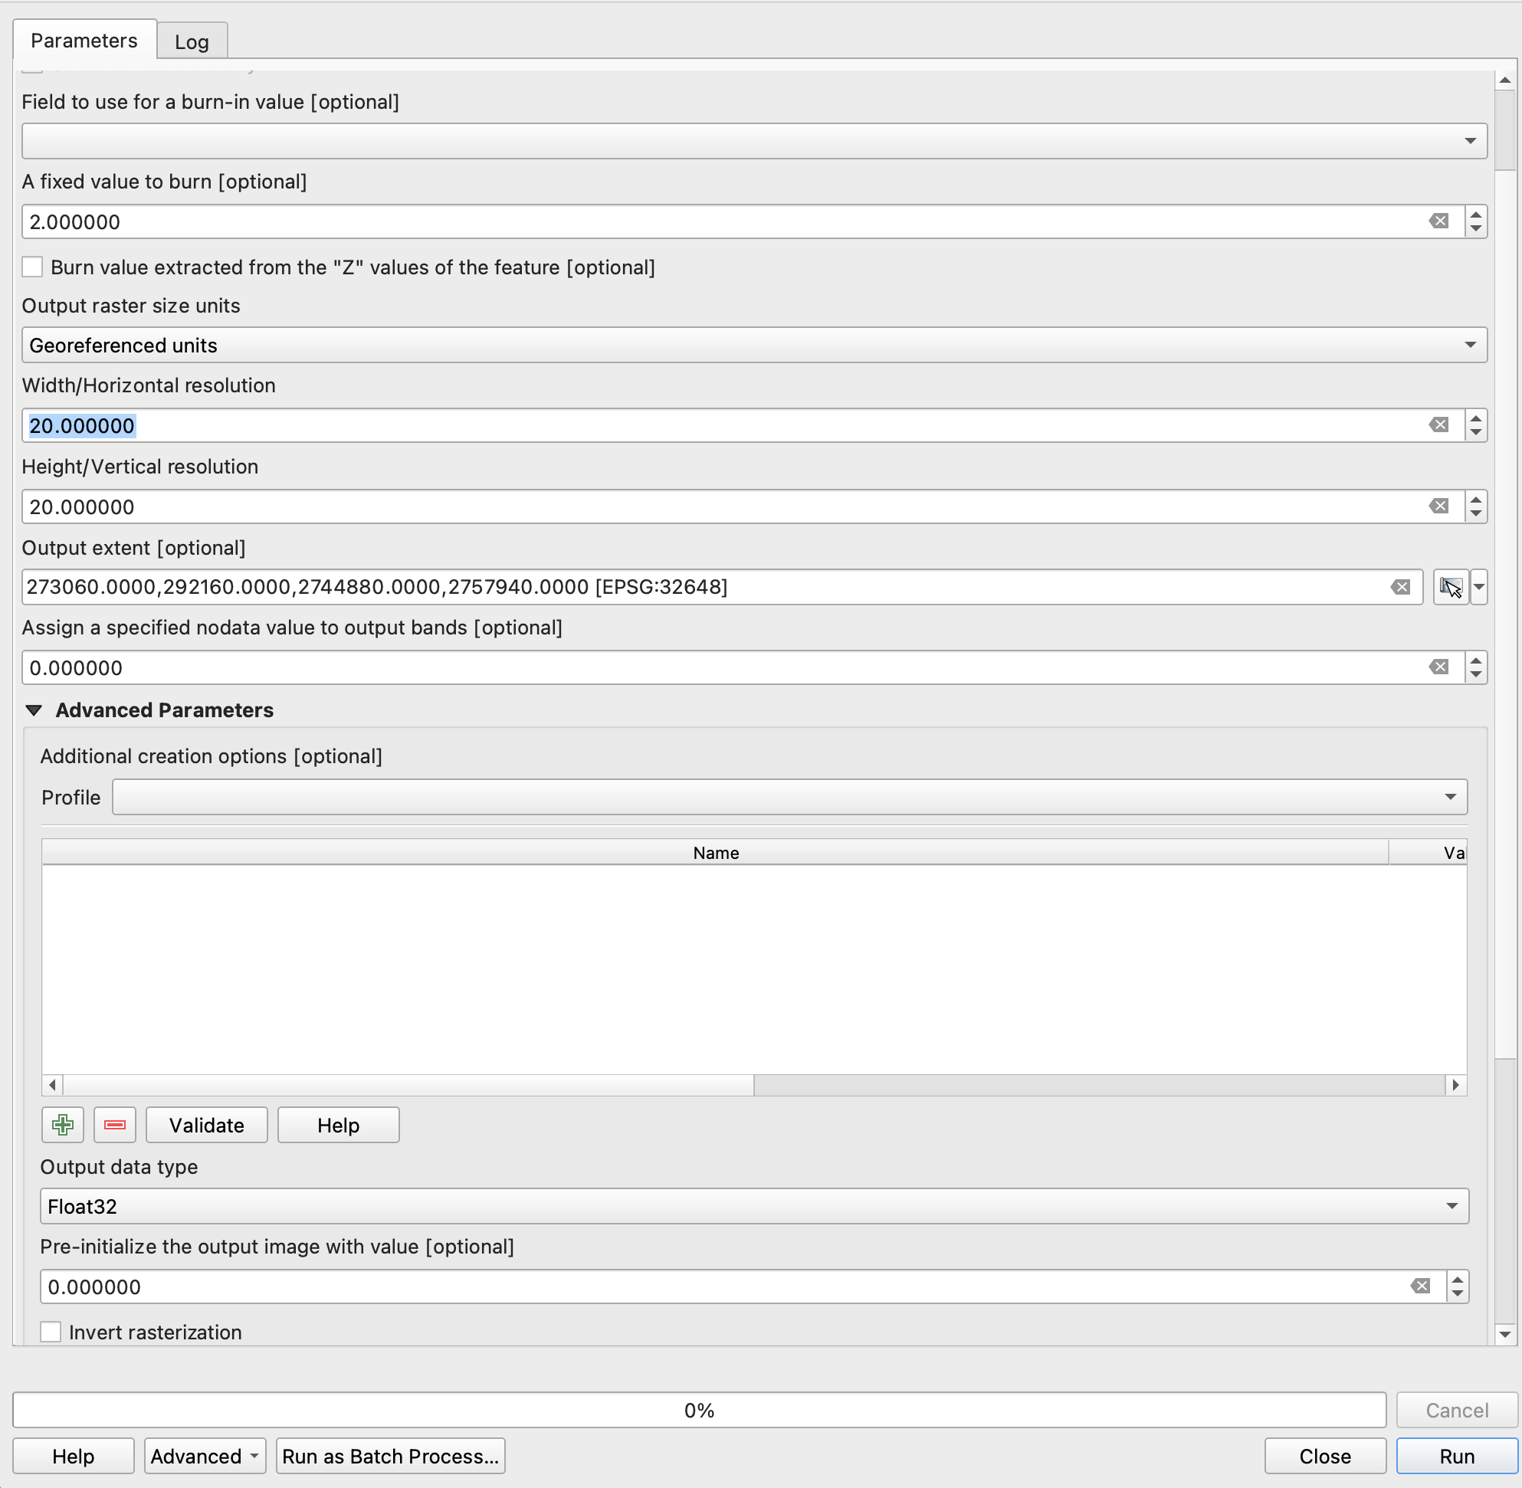
二、栅格数据与矢量数据转换
矢量数据转栅格数据（qgis）
Toolbox/GDAL/Vector conversion/Rasterize(vector to raster)
栅格像元值
栅格像元分辨率
栅格初始化像元值

Slide 8
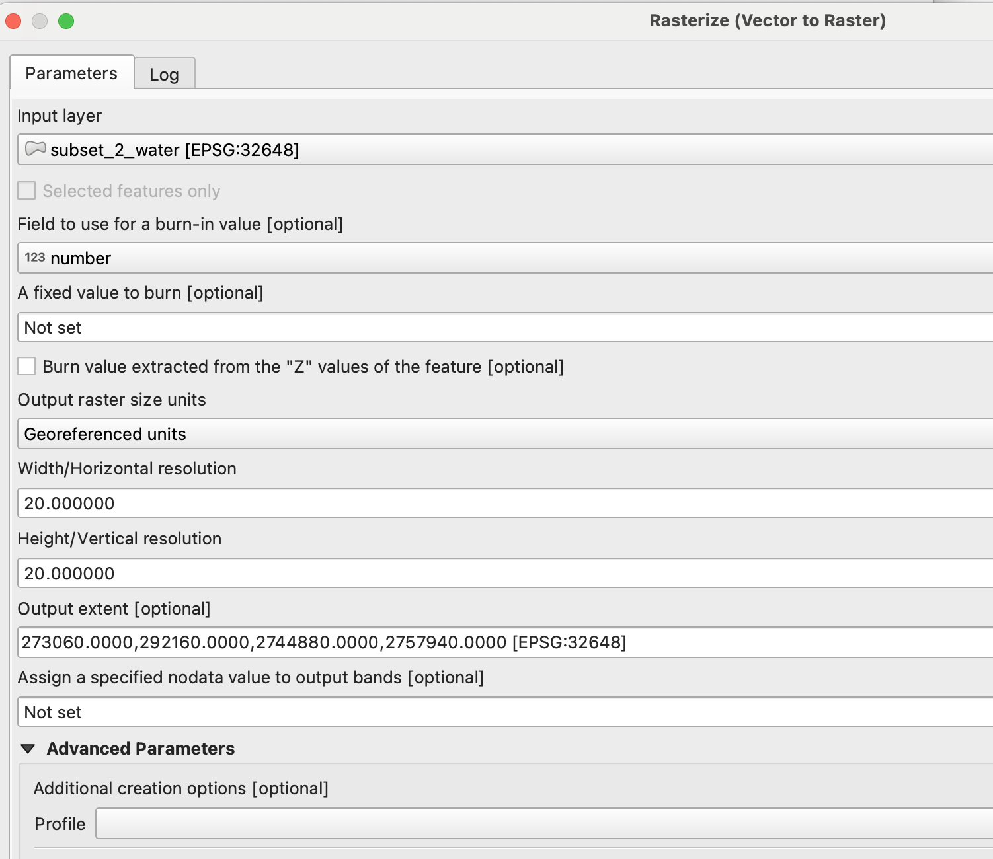
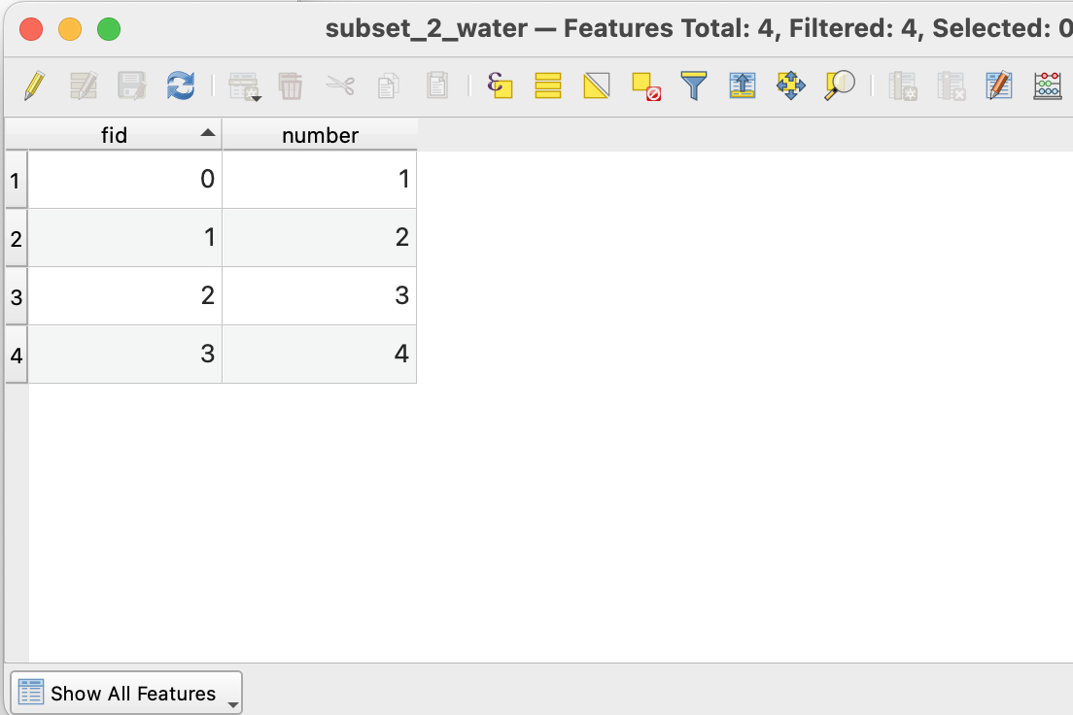
二、栅格数据与矢量数据转换
矢量数据转栅格数据（qgis）
Toolbox/GDAL/Vector conversion/Rasterize(vector to raster)
根据矢量数据属性特征（将属性特征值赋值为栅格像元值）
属性特征

Slide 9
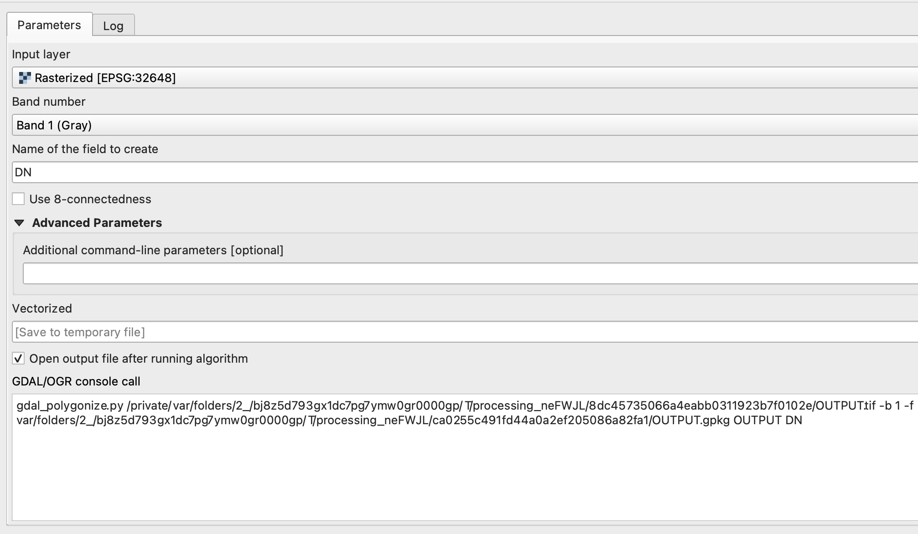
二、栅格数据与矢量数据转换
2. 栅格数据转矢量数据（qgis）
Toolbox/GDAL/Raster conversion/Polygonize (raster to vector)
输入栅格数据
新建字段名（用于保存像元值）

Slide 10
二、栅格数据与矢量数据转换
3. 矢量数据转栅格数据（python）
Rasterio:
rasterio.features.rasterize()

Slide 11
一、遥感影像基本处理
遥感影像重采样

Slide 12
一、遥感影像基本处理
遥感影像重采样

Slide 13
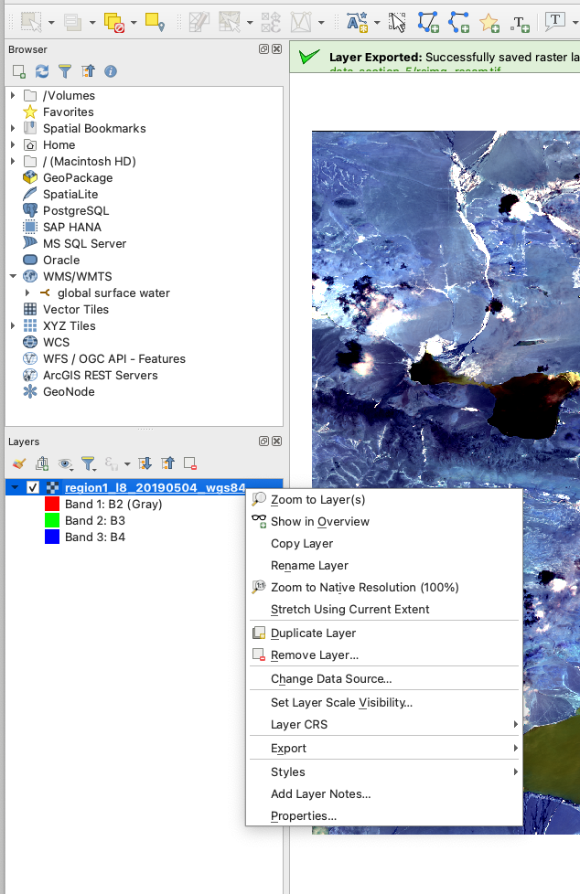
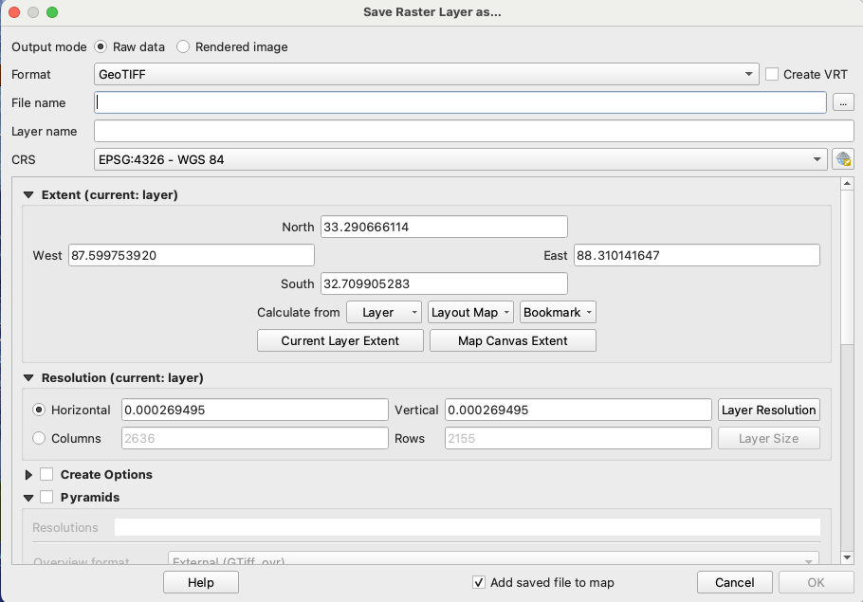
一、遥感影像基本处理
遥感影像重采样-QGIS
Export/Save as…/
Notes:
注意：采用软件默认重采样算法，具体算法未公布。

Slide 14
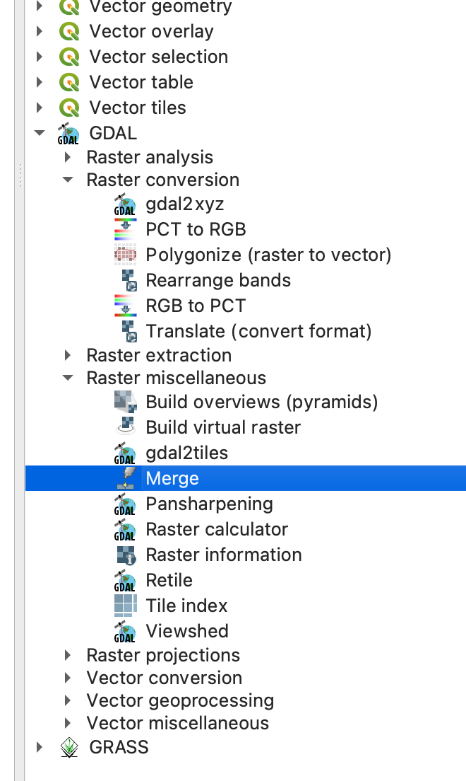
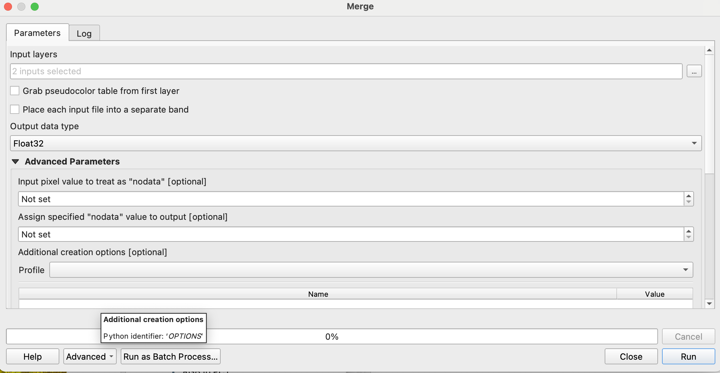
一、遥感影像重采样、裁剪及拼接
遥感影像波段合并-QGIS
合并：GDAL/merge/Input layers
需勾选
Notes:
波段拆分可通过rasterio库进行波段读写实现。

Slide 15
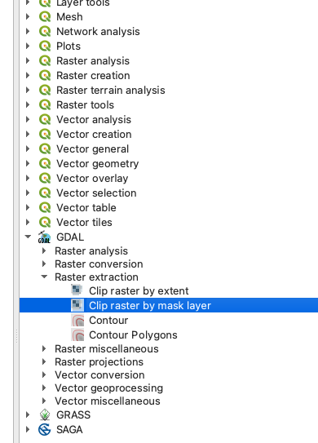
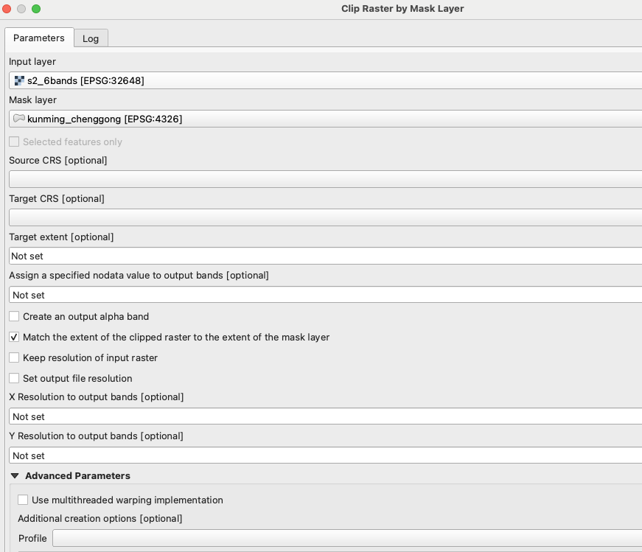
一、遥感影像重采样、裁剪及拼接
遥感影像裁剪-QGIS
GDAL/Raster extraction/Clip raster by mask layer
GDAL/Raster extraction/Clip raster by extent

Slide 16
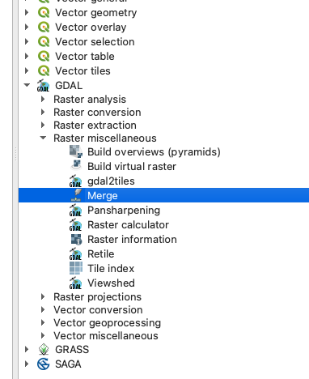
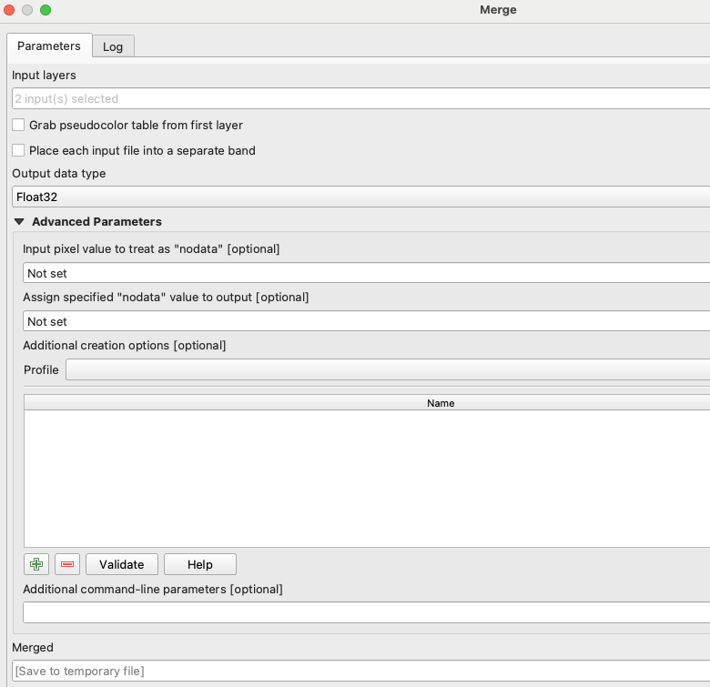
一、遥感影像重采样、裁剪及拼接
遥感影像拼接-QGIS
GDAL/Raster miscellaneous/Merge

Slide 17
一、遥感影像重采样、裁剪及拼接
遥感影像重采样-GDAL
影像重采样：gdalwarp
https://gdal.org/programs/gdalwarp.html
波段合并：gdal_merge.py
https://gdal.org/programs/gdal_merge.html

Slide 18
一、遥感影像重采样、裁剪及拼接
遥感影像重采样-GDAL
影像裁剪：
gdal_translate,https://gdal.org/programs/gdal_translate.html
gdalwarp, https://gdal.org/programs/gdalwarp.html
影像拼接：
gdal_merge, https://gdal.org/programs/gdal_merge.html

Slide 19
二、遥感影像光谱指数法地物提取

Slide 20
一、遥感影像光谱指数法地物提取
光谱指数法地物提取步骤
光谱指数计算
光谱指数值直方图统计及确定最优分割阈值
光谱指数值影像阈值分割。

Slide 21
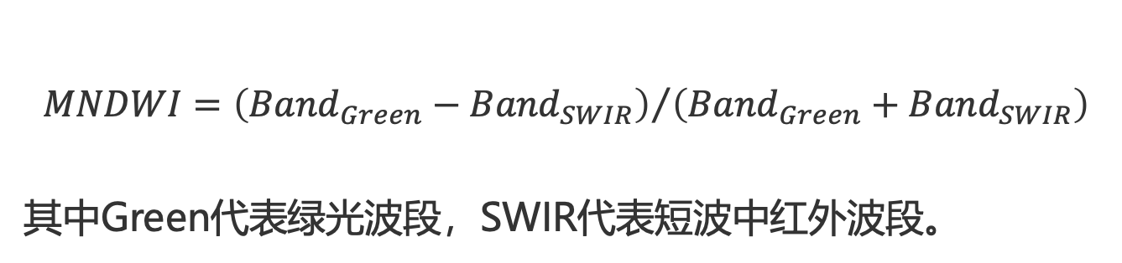
一、遥感影像光谱指数法地物提取
以MNDWI指数提取地表水体为例
$$MNDWI={\left({Band}_{Green}−{Band}_{SWIR}\right)}/{\left({Band}_{Green}+{Band}_{SWIR}\right)}$$
其中Green代表绿光波段，SWIR代表短波中红外波段。

Slide 22
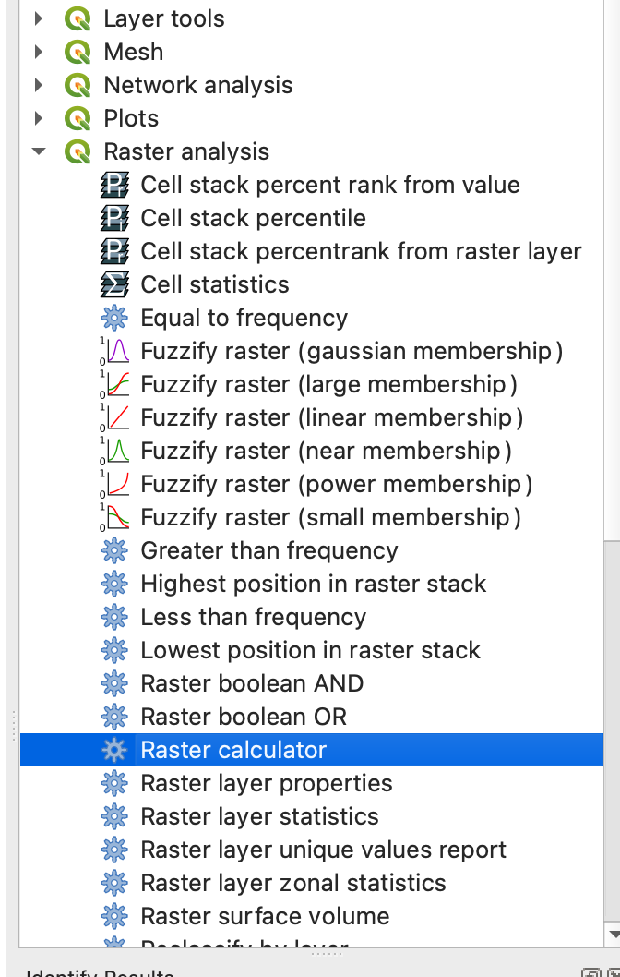
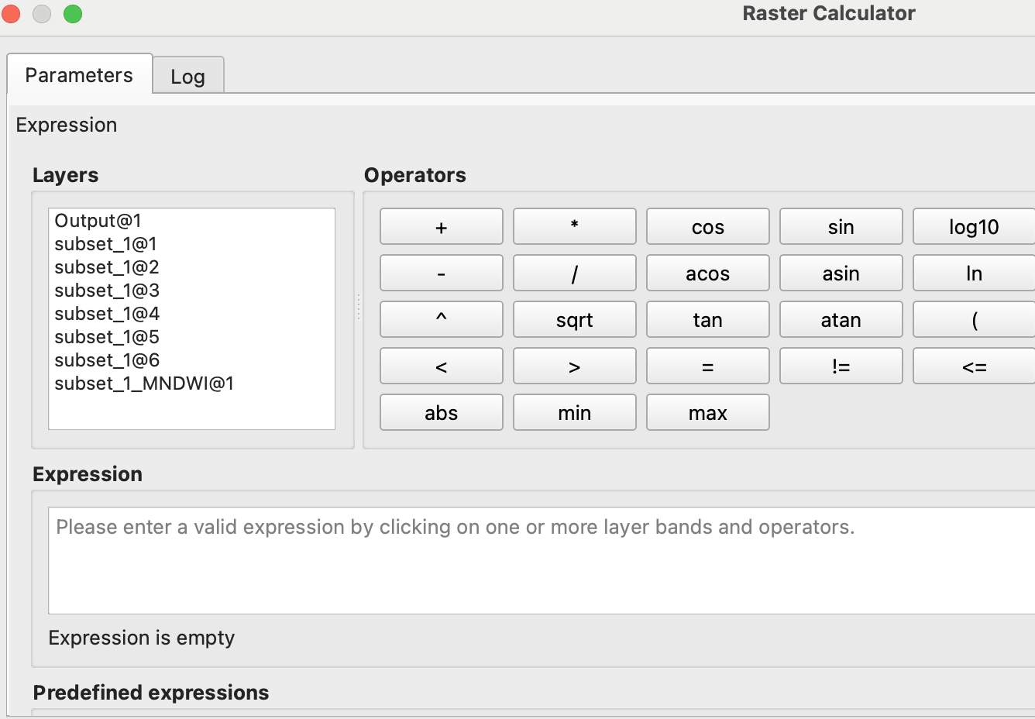
一、遥感影像光谱指数法地物提取
MNDWI地表水提取（QGIS软件）
1. MNDWI指数值计算：
Raster analysis/Raster calculator

Slide 23
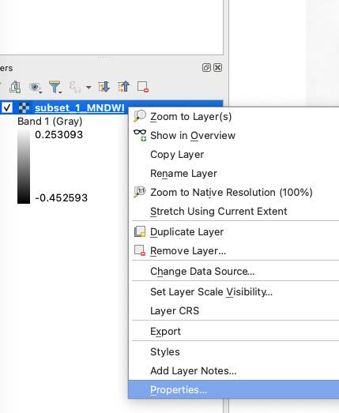
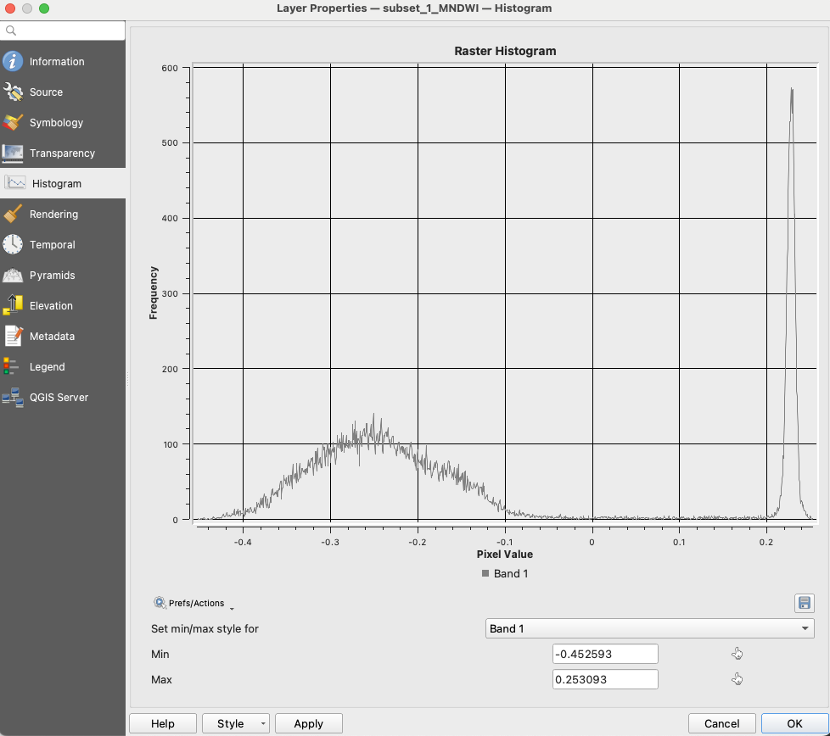
一、遥感影像光谱指数法地物提取
MNDWI地表水提取（QGIS软件）
2. 直方图统计及最有分割阈值选取
Properties/Histogram: Compute Histogram

Slide 24
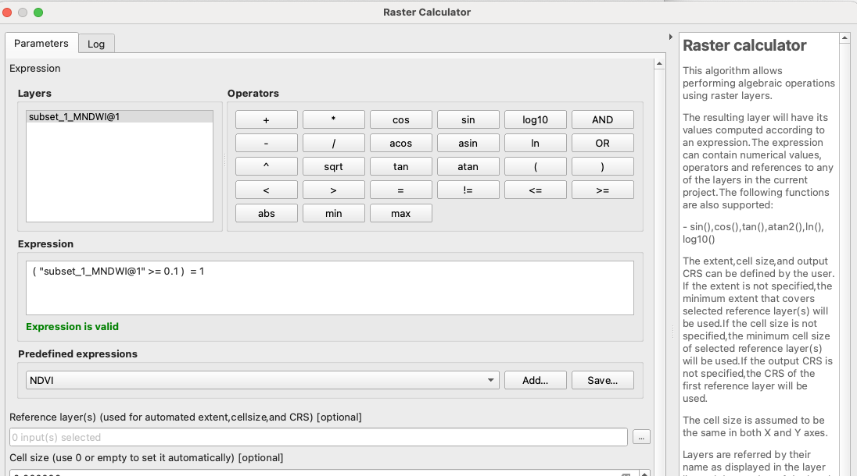
一、遥感影像光谱指数法地物提取
MNDWI地表水提取（QGIS软件）
3. 指数值影像阈值分割
Raster analysis/Raster calculator

Slide 25
一、遥感影像光谱指数法地物提取
MNDWI地表水提取（pythton）
1. MNDWI指数计算
rasterio
2. MNDWI指数值直方图统计
matplotlib
3. 阈值分割
numpy

Slide 26
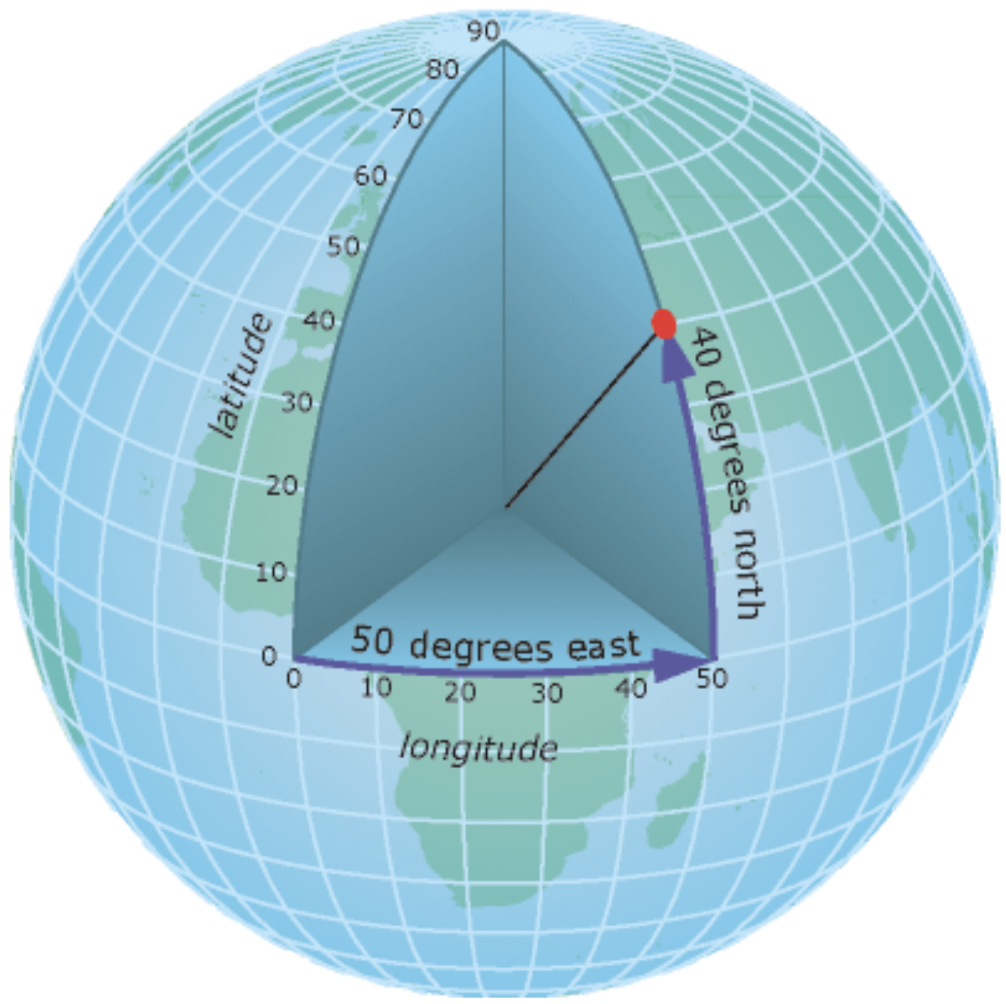
二、地理坐标系
地理坐标系概念
地理坐标系一般是由经度、维度和相对高度组成的三维球面坐标系，该坐标系能够标示地球上任何位置。以参考椭球面为基准面、用大地经度、大地维度和大地高度表示地面点位置的地理坐标系也称为大地坐标系。
Notes:
地理坐标系与大地坐标系具有一定区别，地理坐标系采用空间直角坐标系、该坐标系为欧式空间坐标系，大地坐标系描述的是高斯曲面几何，为非欧式空间坐标系。

Slide 27
二、地理坐标系
大地坐标系要点
确立了大地坐标系要素：椭球、定位、起算点。
大地坐标系以度为单位，而不是米，因此不能直接测量长度或面积。
常用的WGS84、CGCS2000、西安80、北京54均为大地坐标系。
确立了大地坐标系框架，才能进行投影。
Notes:
地理坐标系与大地坐标系具有一定区别，地理坐标系采用空间直角坐标系、该坐标系为欧式空间坐标系，大地坐标系描述的是高斯曲面几何，为非欧式空间坐标系。

Slide 28
二、地理坐标系
大地测量系统基准面
大地坐标系统是以参考椭球体为基准面建立，然而，参考椭球面与地球表面并不能完全重合。不同地区由于关心的位置不同，需要最大程度贴合自己所在区域，因此大地基准面的定义便会有所不同。大地基准面主要有以下两类：
1. 地心基准面：由卫星数据得到，使用地球质心作为原点。该类基准面使用最广泛的即WGS 1984。
2. 区域基准面：特定区域内与地球表面吻合，大地原点与地球质心有一定偏移的基准面。如Beijing54，Xian80。
参考椭球
地心基准面
区域基准面

Slide 29
三、投影坐标系

Slide 30
三、投影坐标系
投影坐标系概念
投影坐标系 (Projection coordinate system)，是平面坐标系统，地图单位通常为米，也称非地球投影坐标系统，或者是平面坐标系统。投影坐标系使用基于X,Y值的坐标系统来描述地球上某个点的位置。这个坐标系统是通过对地球的近似椭球体投影得到的，它对应于某个地理坐标系。

Slide 31
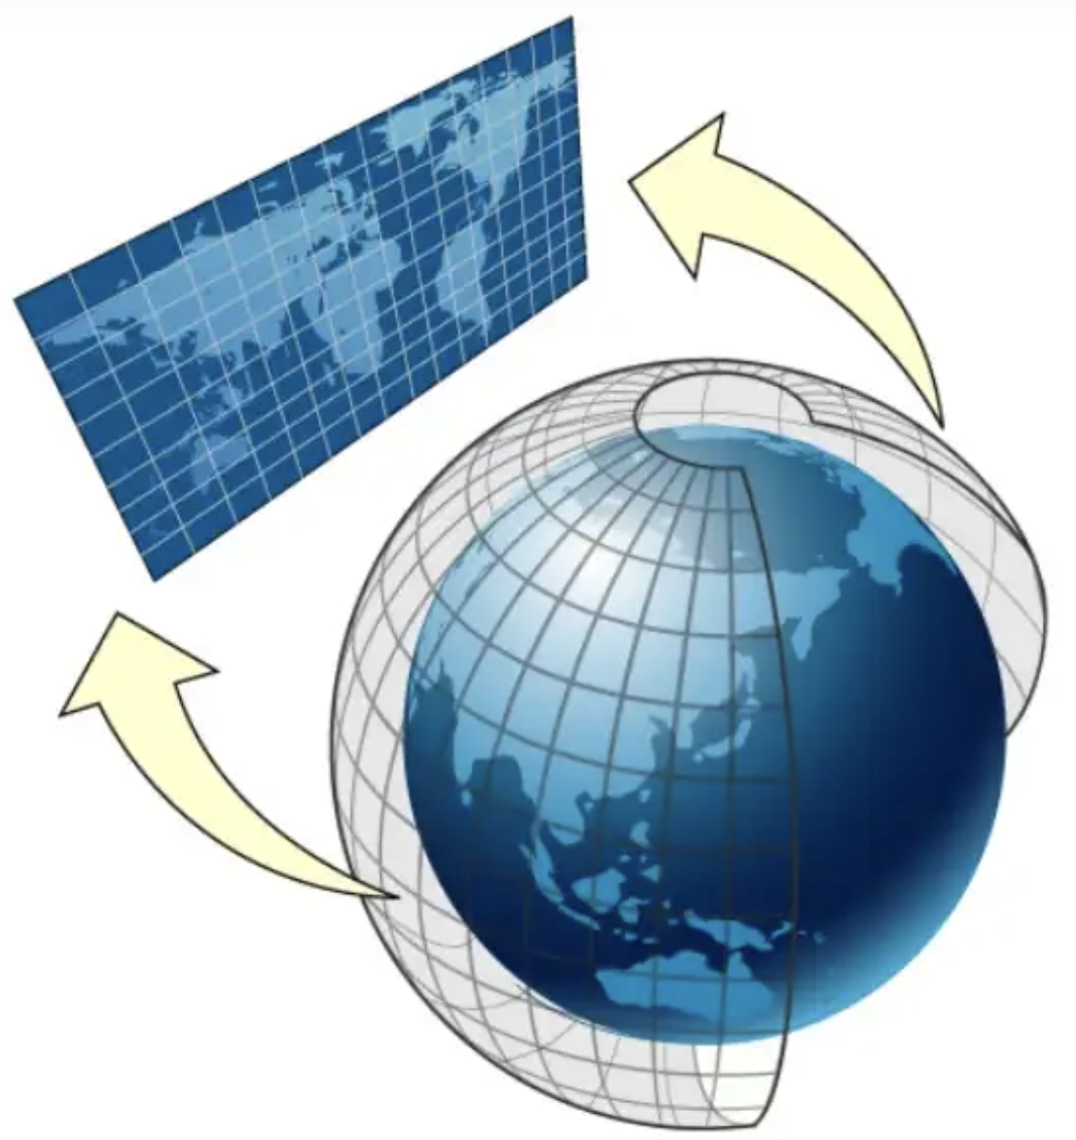
三、投影坐标系
地图投影概念
地图投影（Map Projection），即把地球表面的任意点，利用一定数学法则，转换到地图平面上的理论和方法。

Slide 32
三、投影坐标系
为什么要投影
（1）地理坐标为球面坐标，不方便进行距离、方位、面积等参数的量算。
（2）地球椭球体为不可展曲面。
（3）地图为平面，符合视觉心理，并易于进行距离、方位、面积等量算和各种空间分析。

Slide 33

三、投影坐标系
投影变形：
地球表面是一个不规则的曲面，即使把它当作一个规则椭球体或球体表面，在数学上讲，它也是一种不可展开的曲面，要把这样一个曲面表现到平面上，必然会发生裂隙或褶皱。
在投影面上，可通过对经纬度的“拉伸”或“压缩”使得投影后地图形成一幅完整地图，但也因此会带来变形。

Slide 34
三、投影坐标系
投影分类：
按变形性质分类
地图投影的变形通常有：长度变形、面积变形和角度变形。在实际应用中，根据使用地图的目的，可对某种变形进行限制。
（1）等角投影：角度变形为零（Mercator）
（2）等积投影：面积变形为零（Albers）
（3）任意投影：长度、角度和面积都存在变形，各种变形相互联系相互影响。等积与等角互斥，等积投影角度变形大，等角投影面积变形大。
Notes:
不同投影长度都会发生变化，任意投影中有一类特殊：等距离投影，事实上其只在标准线上距离不变。

Slide 35
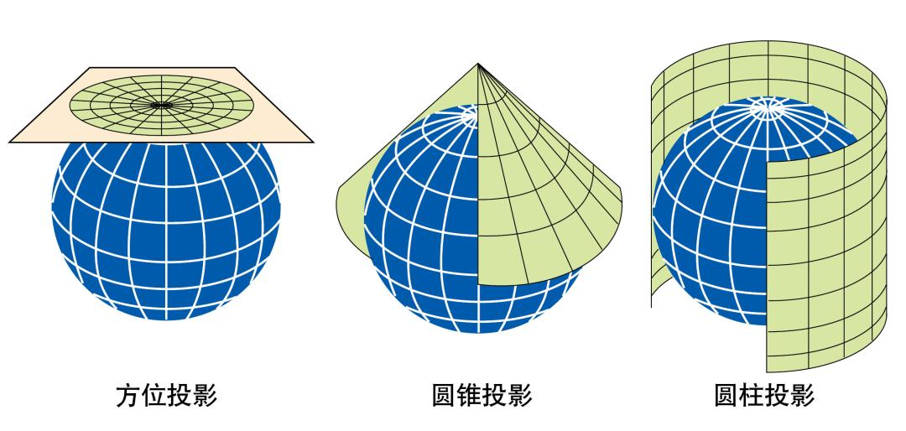
三、投影坐标系
投影分类：
2. 按投影面类型分类
（1）圆柱投影：将地表经纬度投影到圆柱面的投影。
（2）圆锥投影：将地表经纬度投影到圆锥面上的投影。
（3）方位投影：将地表经纬度投影到平面上的点。

Slide 36
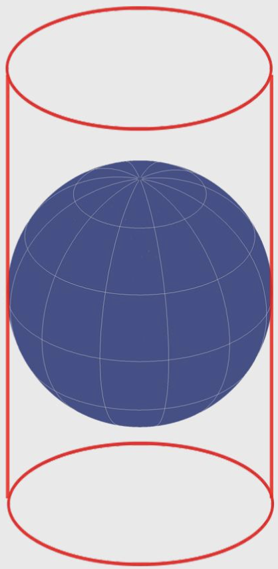
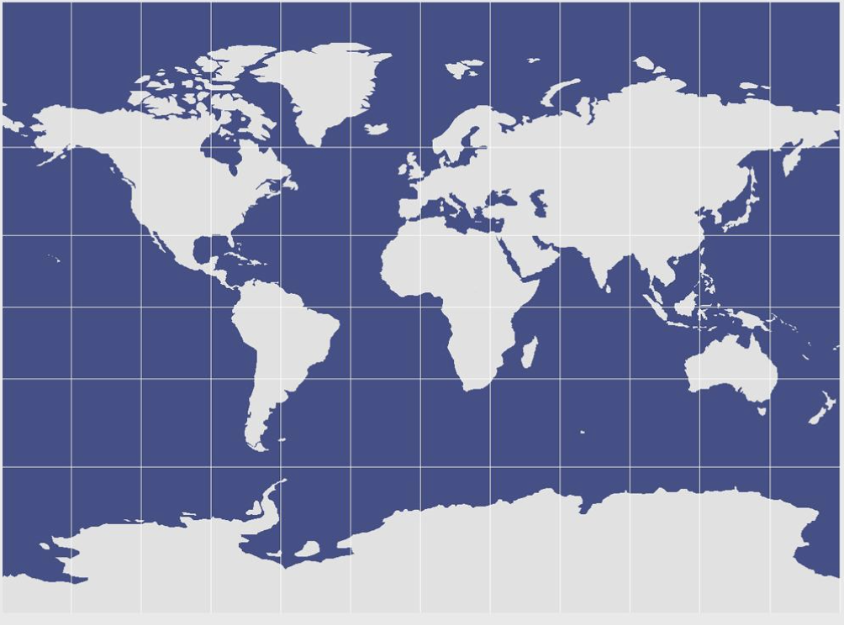
三、投影坐标系
常用投影：
（1）墨卡托投影
由地理学家杰拉杜斯·墨卡托提出。又称正轴等角圆柱投影。投影面为竖着的椭圆柱面，并且投影面与地轴方向一致。
百度地图和Google Maps使用的投影方法都是墨卡托投影。

Slide 37
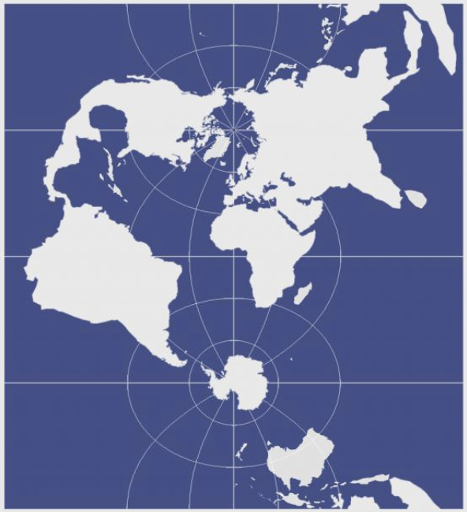
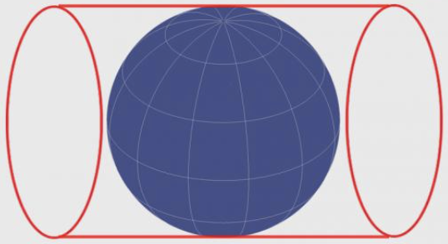
三、投影坐标系
常用投影：
（2）高斯-克吕格投影
由德国科学家高斯提出，德国大地测量学家克吕格对投影公式加以补充的投影。该投影又称横轴墨卡托投影，其投影面为椭圆柱面，且椭圆柱的中心轴与地球赤道平面重合。该投影也称作等角横轴切椭圆柱投影。我国1：2.5万~1：50万地形图使用6度分带法；1：5000~1：10000地形图使用3度分带法。

Slide 38
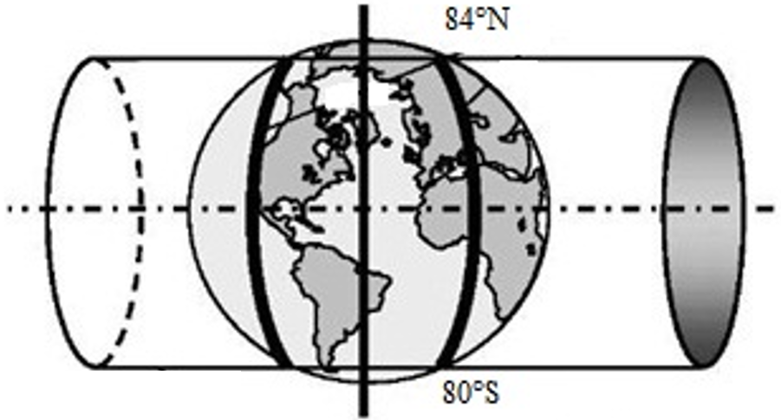
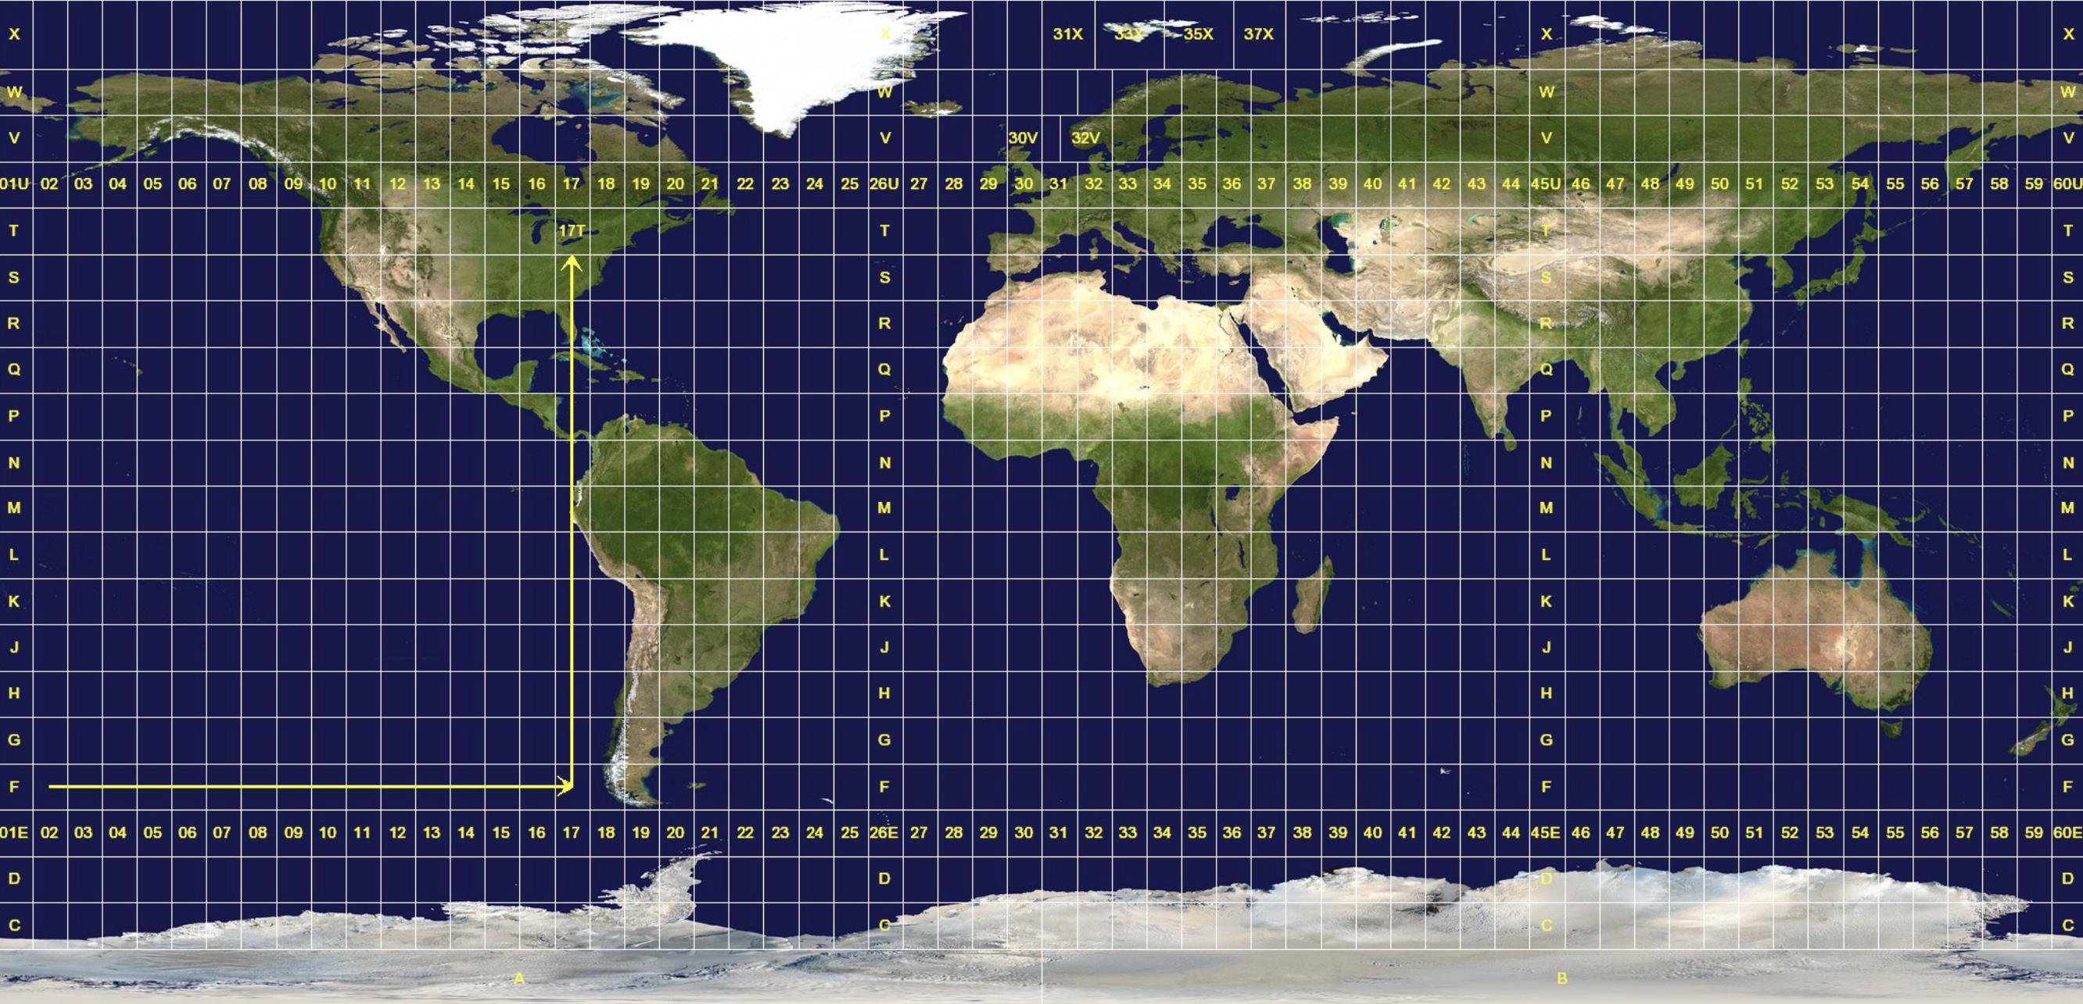
三、投影坐标系
常用投影：
（3）通用横轴墨卡托投影
该投影为美国陆军工程兵测绘局提出，也称作UTM投影，它和高斯克吕格投影特别像，只不过它是割圆柱，即球体与椭圆柱面相割。因此也被称作横轴等角割圆柱投影。我国遥感影像通常会用UTM投影。

Slide 39
三、投影坐标系
课后练习
简述地理坐标系和投影坐标系的概念
列举常用投影坐标系有哪些。

